Slide 1




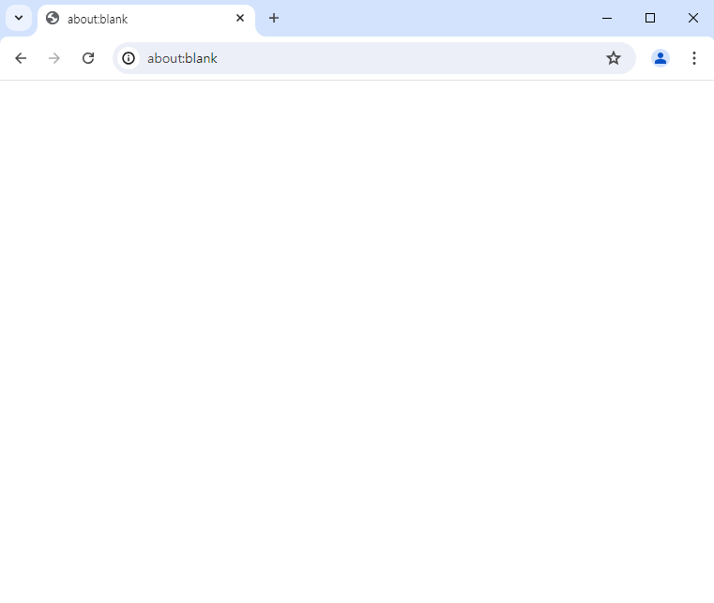


SCP VPC (Virutal Privat Cloud) Platform
대외기관
(기관코드3 + 번호5)
통합관리
IPCC
SSO
id/pw
id + sms인증
행정망
User
token
GPKI 인증
행정전자서명
인증관리센터
certificate
조직코드
사용자등록 REST API
업무당당자
192.168.90.112
192.168.90.113
공통코드
사용자패스워드초기화 REST API
nginx
메뉴, 권한
행공센
민원정보분석시스템
jdk1.8
. . .
Tomcat
표준테이블
ESB
정부디렉토리시스템
※ Call Infra, AI, 상담APP, KMS, 통합통계
조직코드
공통코드
행정표준코드관리
Call Infra
전광판
상담APP
과천정부청사2동
귄익위원회
국민신문고
VoIP
인입번호
민원인 Software Call
SBC
110 Service
공공데이타포털
Open API
070
식약청 Service
Wireless,
PSTN
여가부 Service
인입번호
MG
국가유산청 Service
기상청특보
민원인 Phone Call
IP-PBX
통합통계
K8s Pane
110
CID
https://acrc-k8s-cluster-qrp2h.ske.gkr-west.scp-in.com:6443
https://acrc-k8s-cluster-qrp2h.ske.gkr-west.scp-in.com:6443/api/v1/namespaces/kube-system/services/kube-dns:dns/proxy
1588
ASP전문상담국민Call
국민비서
1811
통계자료
공정위 Service
상담기관
. . .
IVR
192.168.90.76
Docker Registry
행안부 Service
x번
0번
acrcregistry-eedmykle.scr.gkr-west.scp-in.com/palette-back:acrc
식품안전청 Service
긴급기관
비긴급기관
Queue
UEI
Speech 상담요청
상담요약
문체부 Service
AI System
Text 상담요청
상담결과
??
경찰청 (112)
농촌진흥청
D-ARS
CTI
상담 advice
NAS
Postgresql
??
123.41.8.69
호 연결
WEB URL
상담APP
192.168.90.86
192.168.90.87
192.168.80.41
여성가족부
해양경찰청 (122)
농촌진흥청
검색
센터1
nginx
Batch
or
Real-time
Masking Data
AI Advisor
센터2
소방청 (119)
농림검역부
jdk1.8
Raw Data
질의응답셋
. . .
. . .
Tomcat
MariaDB
Text Analyser
센터18
REC
STT
TalkBot
192.168.90.50/login/admin (admin / 1111)
vtm / pos21.co.kr
검색엔진
지역상담원
VOP
화상상담
apache-web
농촌진흥청 (제주)
jdk1.8
Voice of People
Internet
인입번호
Tomcat9
기상청 (7층)
Postgresql 16
VOP
국토부 (6층)
192.168.90.132, 114
화상상담
KMS
환경부 (대전)
누리집
1. KMS 검색
Internet
갑질피해신고
국가유산처 (세종)
2. 상담화면
문자채팅상담
농림축산검역본부 (김천)
상담유형분류
www.110.go.kr
192.168.80.41
상담Advice
3. Software Phone
받기
110 상담원
Sniffing Mode
행정망
WebSocket Polling
대기
식약청 상담원
Gateway Mode
네트워크 Packet Mirroring
끊기
여가부 상담원
SharkraMax
Client OS exe 설치.
VPN
지역 상담원
DB접근제어
. . .

